Slide 2
স্বাগতম সকলকে

Slide 3
দশম শ্রেণি
বাংলা ১ম পত্র
কবিতা
রানার
২৪/১০/২০২০

Slide 4
বরাত হোসেন
সহকারি শিক্ষক,
মিয়ারহাট উচ্চ বিদ্যালয়,
কালকিনি,মাদারীপুর।
০১৭১৭৩৮৮৯৫৩

Slide 5
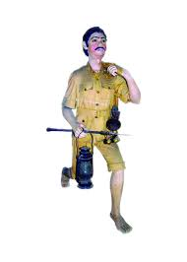
নিচের ছবিগুলো দেখ

Slide 6
আজকে আমাদের পাঠের বিষয়
রানার
সুকান্ত ভট্টাচার্য

Slide 7
এই পাঠ শেষে শিক্ষার্থীরা-----
কবি পরিচিতি বলতে পারবে।
নতুন শব্দের অর্থ বলতে পারবে।
শুদ্ধভাবে আবৃতি করতে পারবে।
রানারের চারিত্রিক গুনাবলী থেকে শিক্ষা গ্রহণ করতে পারবে।
পৃথিবীতে সত্য,ন্যায় ও সাম্যের নীতি প্রতিষ্ঠায় মানবতাবোধের গুরুত্ব অনুধাবন করতে পারবে।

Slide 8
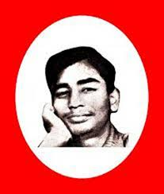
জন্ম
১৯২৬ খ্রি,১৫ আগস্ট
জন্মস্থানঃ
কালীঘাট,কলকাতা
পৈতৃক নিবাসঃ কোটালিপাড়া,গোপালগঞ্জ
মৃতুঃ ১৯৪৭ খ্রিঃ ১৩ মে
কবিতার বিশেষ দিক
অনাচার ও বৈষ্যম্যের বিরুদ্ধে প্রবল প্রতিবাদ
পিতা-নিবারণচন্দ্র ভট্টাচার্য
মাতা- সুনীতি দেবী
সাহিত্য কার্মঃ ছাড়পত্র , ঘুম নেই,অভিযান,হরতাল,
কর্ম জীবন
ভারতীয় কমিউনিস্ট পার্টির সক্রিয় সদস্য, দৈনিক পত্রিকা”স্বাধীনতার কিশোর সভা,প্রতিষ্ঠাতা,সম্পাদক
শিক্ষা জীবনঃ ম্যট্রিক (১৩৫২) অকৃতকর্য

Slide 9
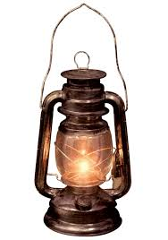
নতুন শাব্দের অর্থ জেনে নেই।
রানার = যিনি দৌড়ান
লন্ঠন =বাতি

Slide 10
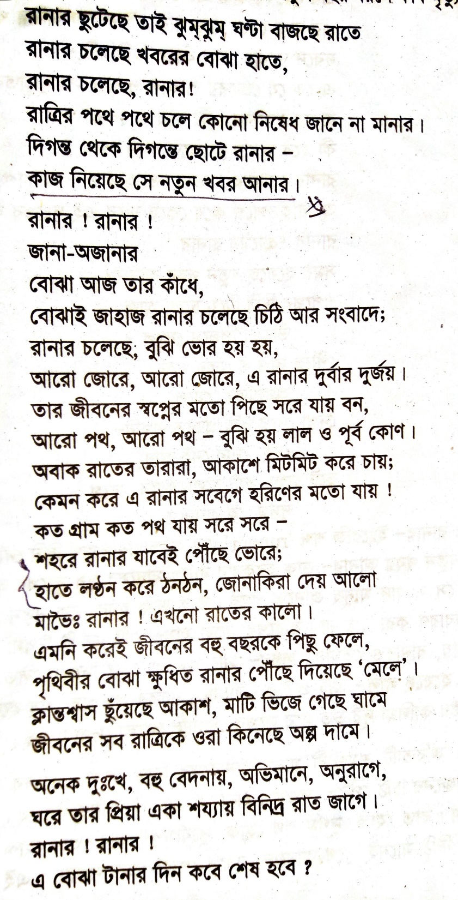
আদর্শ পাঠ

Slide 11
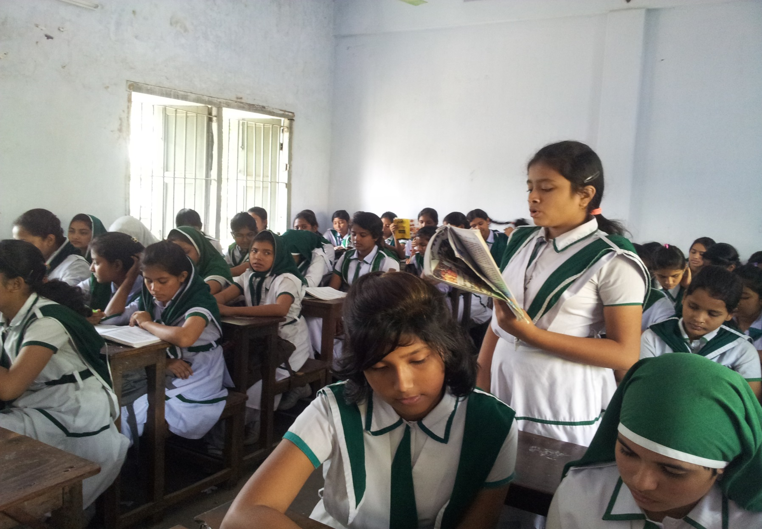
সরব পাঠ

Slide 12
একক কাজ
সুকান্ত ভট্টাচার্য কত বছর বয়সে মারা যান?
রানার সবেগে কার মতো চলে?

Slide 13
পাঠ বিশ্লেষণ
শ্রমজীবী
সৎ
দায়িত্বশীল
দুর্গম পথ,দুর্যোগপূর্ণ আবহাওয়া
সময়,
সততা
ক্লান্তিহীন
মহৎ

Slide 14
মূল্যায়ন
রানার কাকে ভয় করে?
রানার কখন শহরে পৌছাবে?

Slide 15
বাড়ির কাজ
রানারের চারিত্রিক বৈশিষ্ট্যগুলো থেকে তুমি কী শিক্ষা গ্রহন করবে?

Slide 16
ধন্যবাদ

